Slide 1
Luyện từ và câu
MRVT: Cái đẹp
MRVT: Cái đẹp
Giáo viên:

Slide 2
KHÁM PHÁ
KHÁM PHÁ

Slide 3
Bài 1: Tìm các từ ngữ thể hiện:
Vẻ đẹp bên ngoài
của con người
Nét đẹp trong tâm hồn,
tính cách của con người
……………………………………..
……………………………………..
……………………………………..
……………………………………..
……………………………………..
……………………………………..
……………………………………..
……………………………………..
……………………………………..
……………………………………..
……………………………………..
……………………………………..
Ví dụ: xinh đẹp
Ví dụ: thùy mị

Slide 4
Bài 1: Tìm các từ ngữ thể hiện:
Vẻ đẹp bên ngoài
của con người
Nét đẹp trong tâm hồn,
tính cách của con người
Xinh đẹp, duyên dáng, thướt tha, yểu điệu, dễ thương, đáng yêu, khôi ngô, tuấn tú, cường tráng, xinh xắn, xinh tươi, …
Thùy mị, dịu dàng,
đằm thắm, hiền lành,
đôn hậu, lịch sự,
tế nhị, chân thành,
trung thực, thẳng
thắn, dũng cảm,
khẳng khái, …

Slide 5
Bài 2: Tìm các từ:
Chỉ dùng để thể hiện vẻ đẹp của thiên nhiên, cảnh vật.

Slide 6
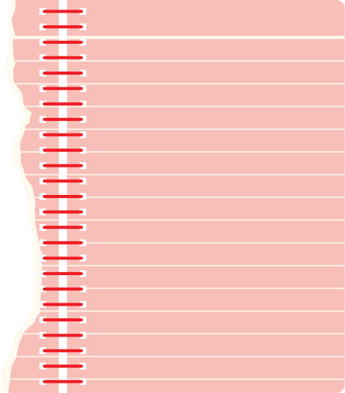
Bài 2: Tìm các từ:
xanh tươi, hùng vĩ, kì vĩ, cổ kính, nên thơ, huy hoàng, sừng sững, hoành tráng, hữu tình,…
Chỉ dùng để thể hiện vẻ đẹp của thiên nhiên, cảnh vật.

Slide 7
Bài 2: Tìm các từ:
Dùng để thể hiện vẻ đẹp của cả thiên nhiên, cảnh vật và con người

Slide 8
Bài 2: Tìm các từ:
xinh đẹp, xinh tươi, xinh xắn, rực rỡ, lộng lẫy, lung linh,…
Dùng để thể hiện vẻ đẹp của cả thiên nhiên, cảnh vật và con người

Slide 9
LUYỆN TẬP
LUYỆN TẬP

Slide 10
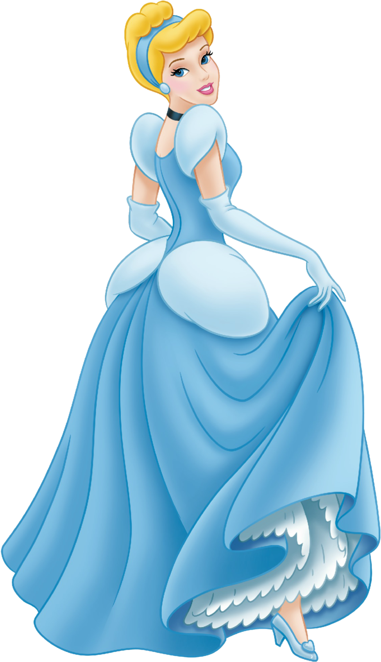
Bài 3: Đặt câu với 1 từ vừa tìm được
Lọ Lem trông thật xinh đẹp trong bộ váy mới.

Slide 11
Bài 3: Đặt câu với 1 từ vừa tìm được
Lâu đài này thật nguy nga, lộng lẫy.

Slide 12
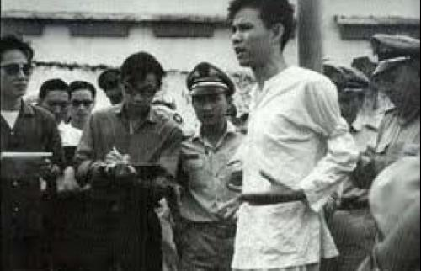
Bài 3: Đặt câu với 1 từ vừa tìm được
Anh Nguyễn Văn Trỗi rất dũng cảm trước kẻ thù.
Hãy nhớ lấy lời tôi! Đả đảo đế quốc Mỹ!
Hồ Chí Minh muôn năm! Việt Nam muôn năm!

Slide 13
4. Điền các thành ngữ hoặc cụm từ:
vào chỗ chấm sao cho thích hợp:
đẹp người, đẹp nết
Mặt tươi như hoa
chữ như gà bới
a) …………………………, em mỉm cười chào mọi người.
b) Ai cũng khen chị Ba……………………
c) Ai viết cẩu thả thì chắc chắn ……………..……………….

Slide 14
đẹp người, đẹp nết
Mặt tươi như hoa
chữ như gà bới
a) ………………………., em mỉm cười chào mọi người.
b) Ai cũng khen chị Ba ……………………
c) Ai viết cẩu thả thì chắc chắn ……………..……
Notes:
Nhấn vào từng text box màu hồng

Slide 15
VẬN DỤNG
VẬN DỤNG

Slide 16
Em sẽ làm gì để:
Đẹp hơn
mỗi ngày
Đẹp hơn
mỗi ngày
Notes:
GV cần chú ý gửi đến HS thông điệp: “Đẹp hơn mỗi ngày” – Đẹp ở đây không chỉ là vẻ đẹp bên ngoài, đẹp: là khi con người có sức khỏe. Đẹp còn thể hiện ở sự thông minh, ở cách cư xử….

Slide 17
Dặn dò
Dặn dò
Làm bài tập vào vở TV
Chuẩn bị bài tiếp theo

Slide 18
KTUTS
Chúc em học tốt
Chúc em học tốt
KTUTS

